Slide 1
第七节 多元函数微分学的
几何应用
一、空间曲线的切线与法平面
二、曲面的切平面与法线
三、小结

Slide 2
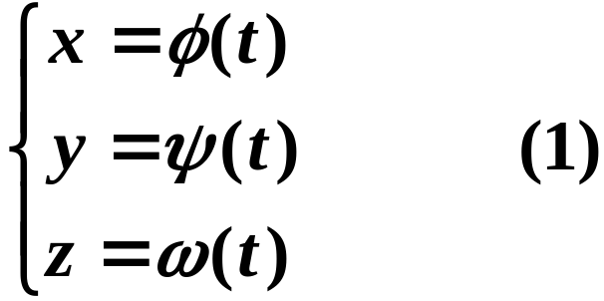



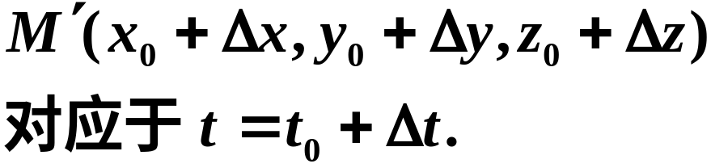




一、空间曲线的切线与法平面
设空间曲线的方程
(1)式中的三个函数均可导.

Slide 3

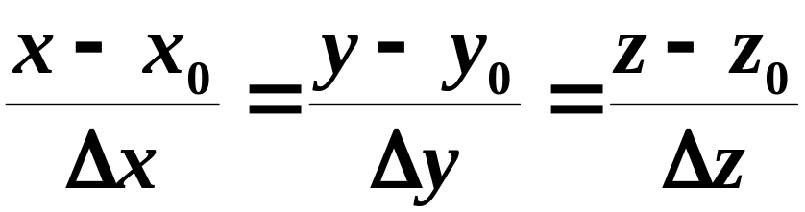

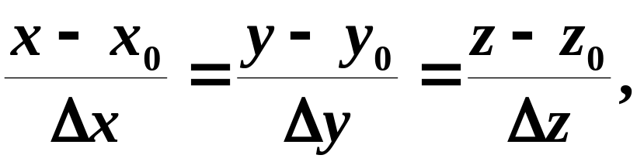

割线 的方程为
考察割线趋近于极限位置——切线的过程
上式分母同除以

Slide 4

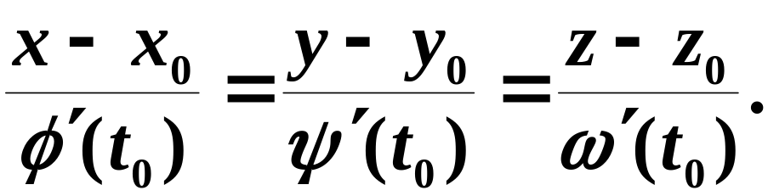
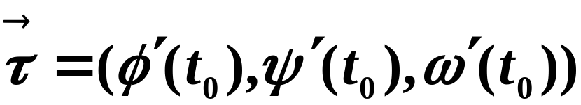
曲线在M处的切线方程
切向量：切线的方向向量称为曲线的切向量.
法平面：过M点且与切线垂直的平面.

Slide 5
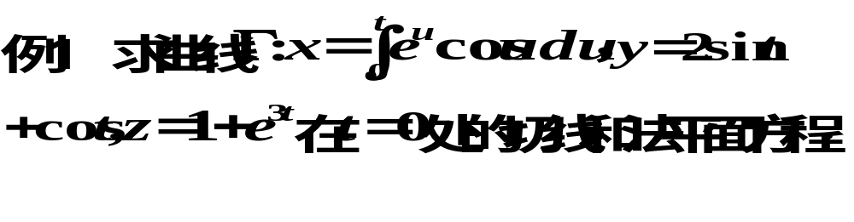


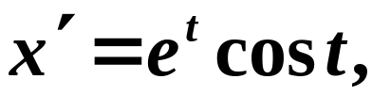






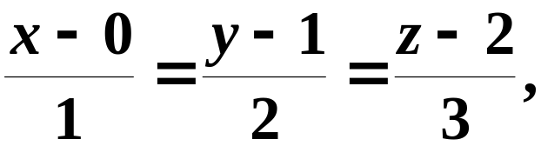


解
切线方程
法平面方程

Slide 6
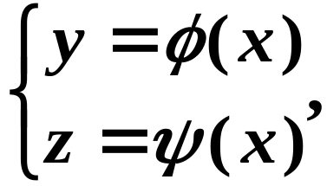

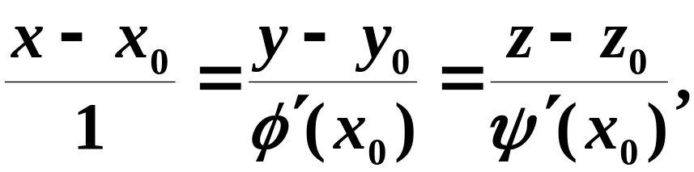

特殊地：
1.空间曲线方程为
法平面方程为

Slide 7
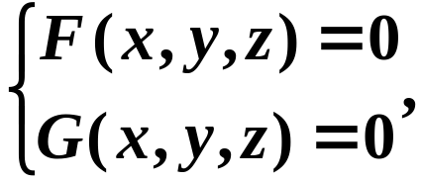
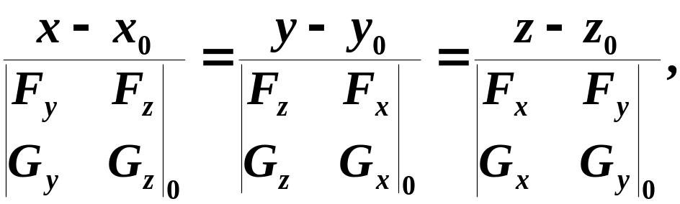
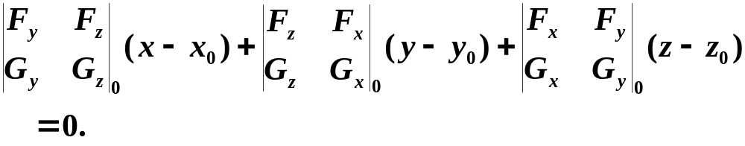
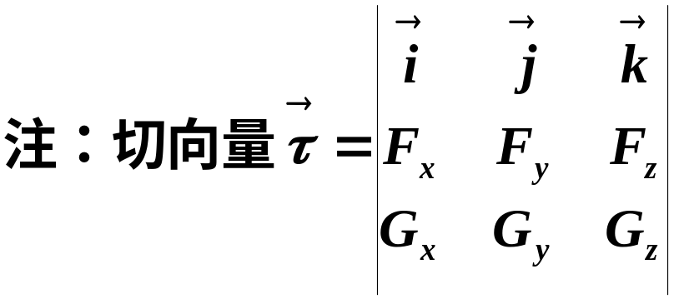
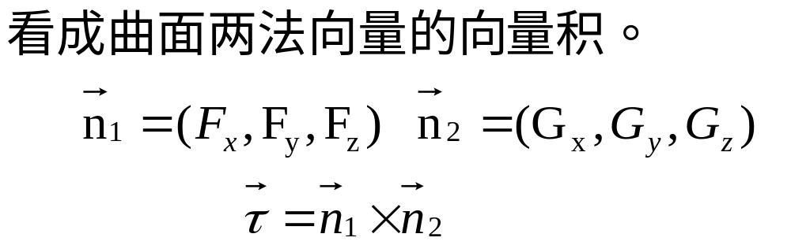
2.空间曲线方程为
切线方程为
法平面方程为

Slide 8
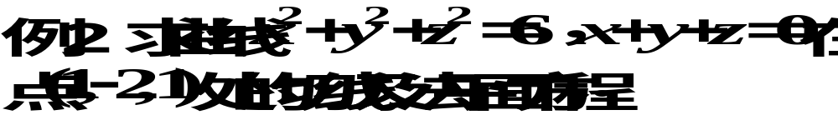
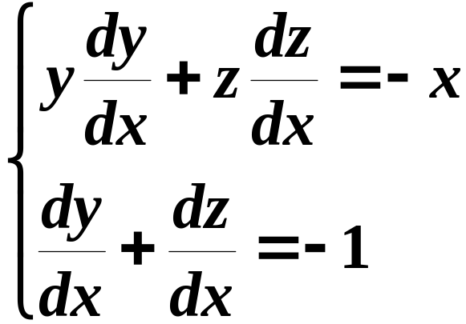
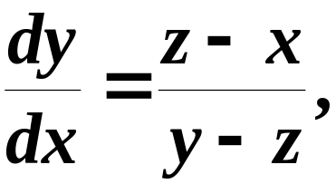
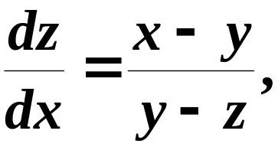

Slide 9
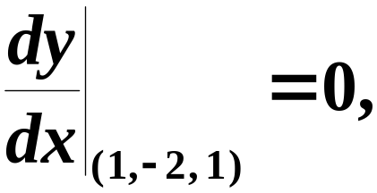
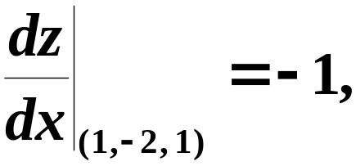

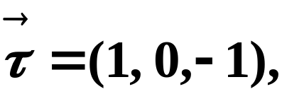
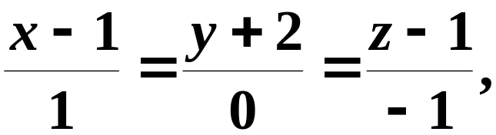

所求切线方程为
法平面方程为

Slide 10
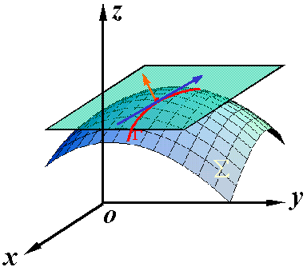




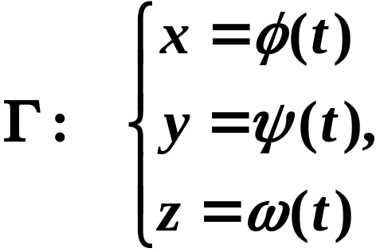
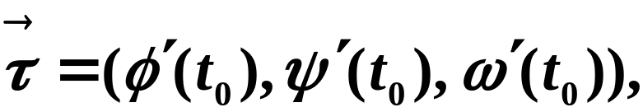
二、曲面的切平面与法线
设曲面方程为
在曲面上任取一条通过点M的曲线
曲线在M处的切向量

Slide 11
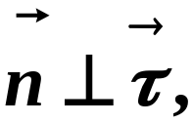
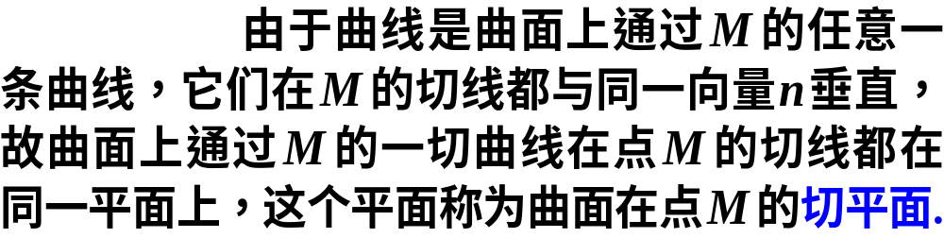
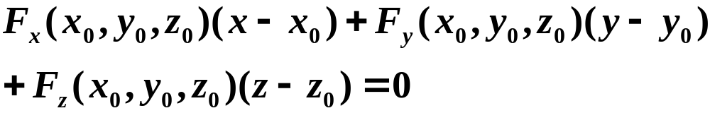
令
则
切平面方程为

Slide 12
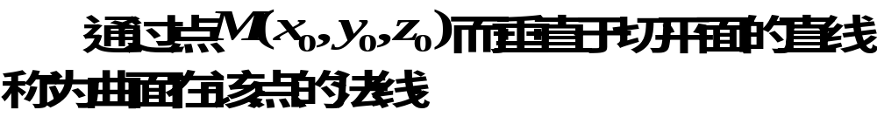
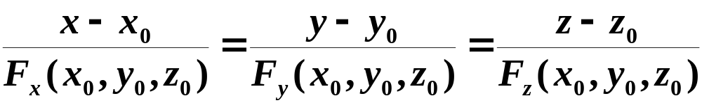
法线方程为
垂直于曲面上切平面的向量称为曲面的法向量.
曲面在M处的法向量即

Slide 13


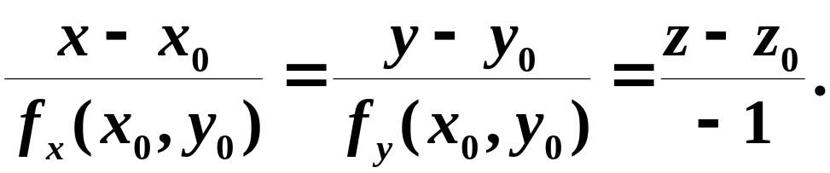
特殊地：1.空间曲面方程形为
令
曲面在M处的切平面方程为
曲面在M处的法线方程为

Slide 14
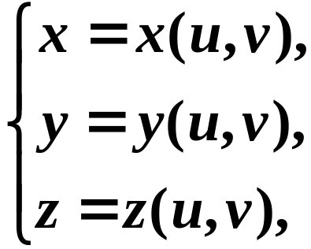
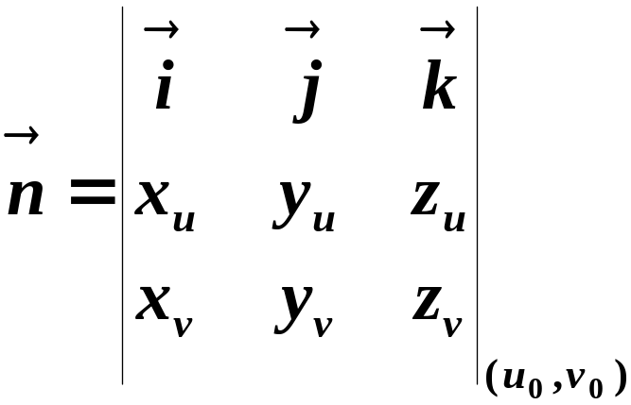
2.空间曲面方程形为
曲面在M处的切平面的法向量为:

Slide 15
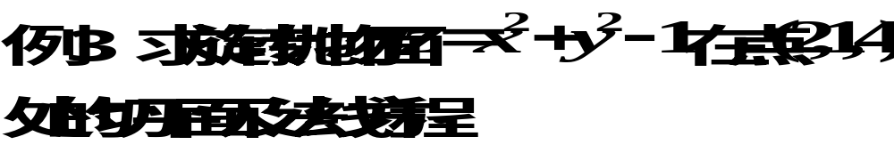
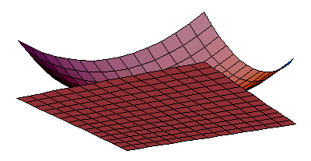

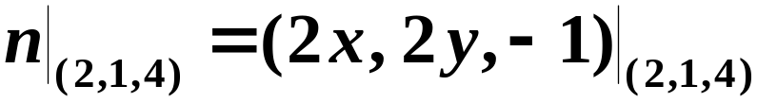


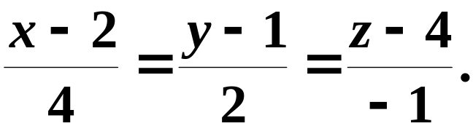
解
切平面方程为
法线方程为

Slide 16
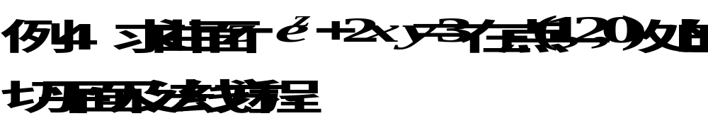

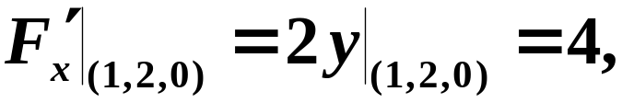
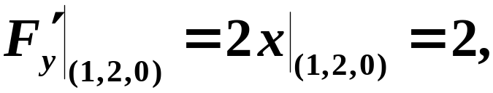
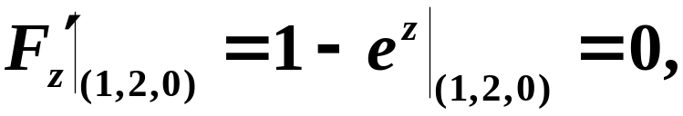

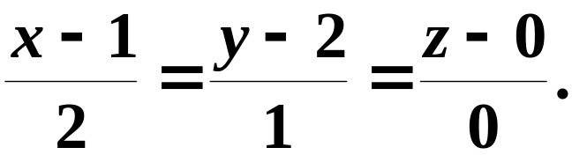
解
令
切平面方程
法线方程

Slide 17
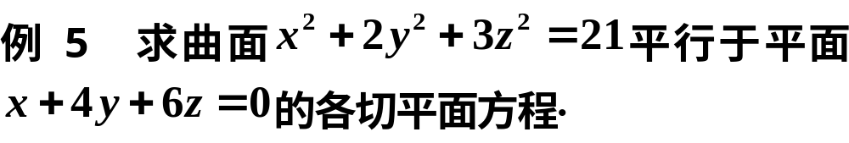

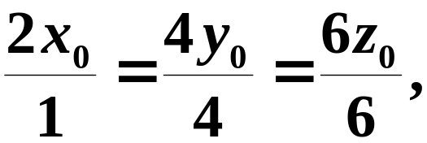

解
设 为曲面上的切点,
切平面方程为
依题意，切平面方程平行于已知平面，得

Slide 18





因为 是曲面上的切点，
满足方程
所求切点为
切平面方程(1)
切平面方程(2)

Slide 19
三、小结
空间曲线的切线与法平面
（当空间曲线方程为一般式时，求切向量注意采用推导法）
曲面的切平面与法线

Slide 20
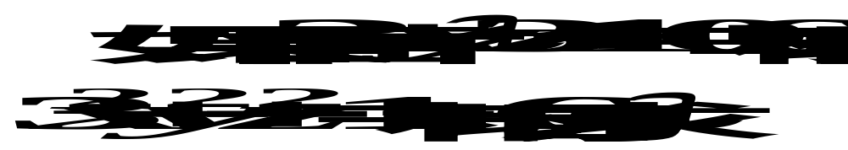
思考题

Slide 21



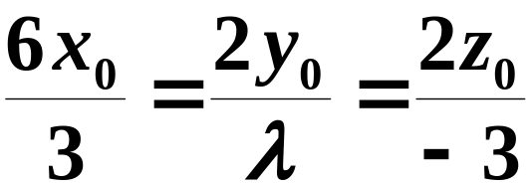


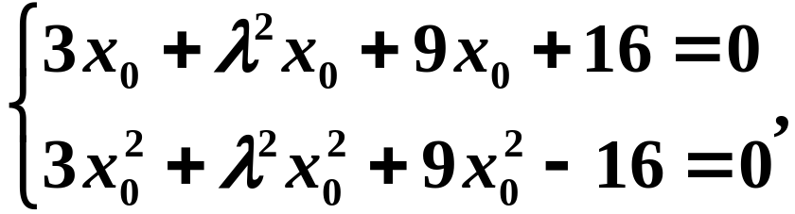

思考题解答
设切点
依题意知法向量为
切点满足曲面和平面方程

Slide 22
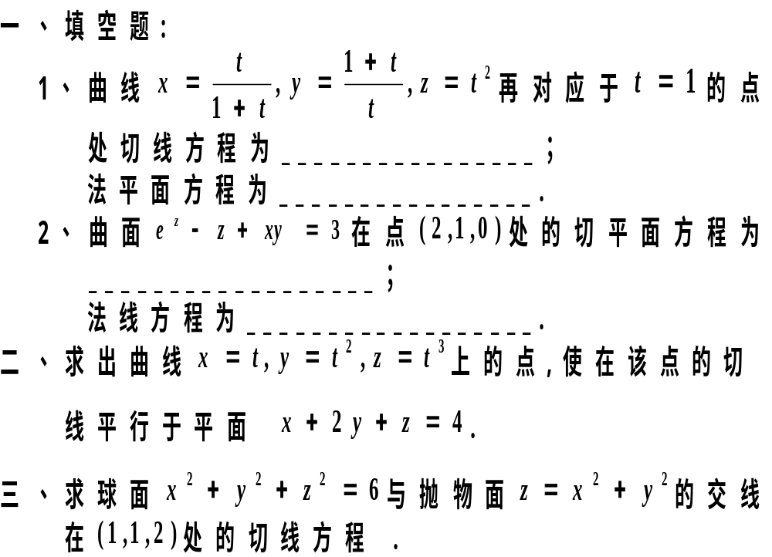
练 习 题

Slide 23


Slide 24

练习题答案

